Slide 1
Trinties nauda ir žala
Buivydiškių pagrindinė mokykla
Parengė: Aistė Karosaitė 8kl.
Skaistė Maskoliūnaitė 8kl.
Mokytoja: Irena Šauklienė
Konkursas,, Fizikos bandymai aplink mus 2017”

Slide 2
Turinys
Trinties jėga
Trinties atsiradimo priežastys
Trinties rūšys
Trinties jėgos apskaičiavimas
Trinties nauda
Trinties žala
Tai įdomu
Tyrimai
Testas
Šaltiniai

Slide 3
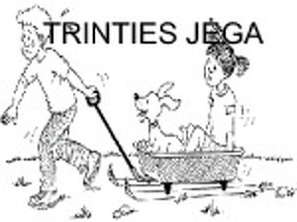
Tai jėga, kuri atsiranda kūnų sąlyčio vietoje ir trukdo vienam iš jų pajudėti ar judėti kito paviršiumi.

Slide 4
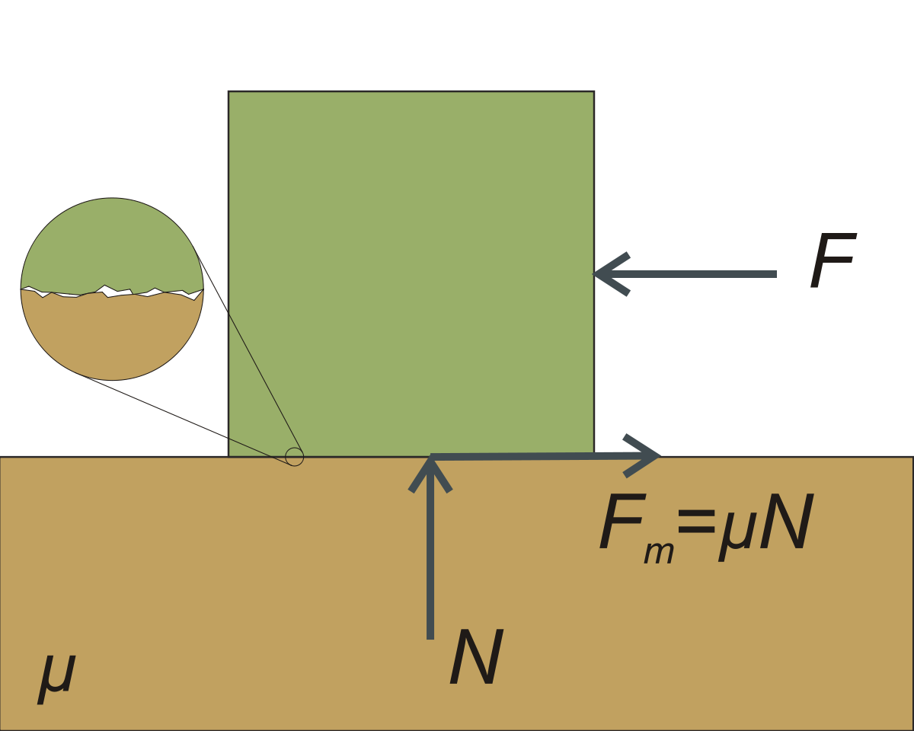
Trinties jėgos kryptis priešinga kūno judėjimo krypčiai.

Slide 5
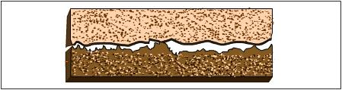
Trinties atsiradimo priežastys
Grublėti lietimosi paviršiai
Lietimosi paviršių molekulių tarpusavio trauka

Slide 6
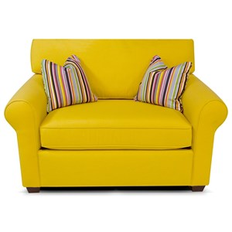
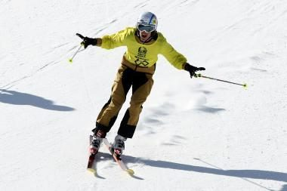
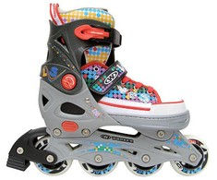
Rūšys
Rimties trinties jėga(statinė)- tai didžiausia trinties jėga tarp dviejų paviršių. Ji atsiranda, kai tie paviršiai yra ties slydimo vienas kito atžvilgiu riba.
Judėjimo (dinaminė) trinties jėga dar skirstoma į smulkesnes:
  Slydimo – atsiranda tarp slystančių paviršių.
  Riedėjimo – tarp riedančių vienas kito atžvilgiu.

Slide 7
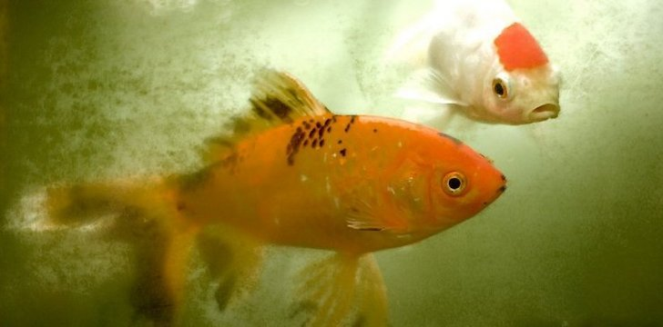
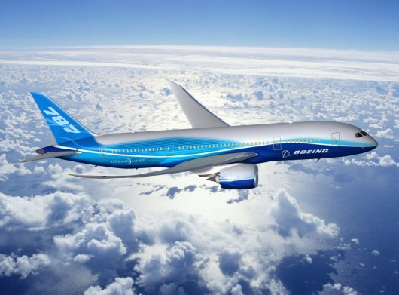
Vandens ir oro pasipriešinimas.
Trinties jėga atsiranda netik tarp kietųjų kūnų. Ji pasireiškia ir kūnui judant skystyje ar dujose. Kuo greičiau juda kūnas , tuo didesnis aplinkos pasipriešinimas.

Slide 8
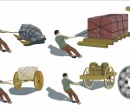

Slide 9
Trinties jėga apskaičiuojama :
Ftr = μFs
μ (mi)- trinties koeficientas , priklauso nuo medžiagos ,iš kurių pagaminti susiliečiantys kūnai.
Fs– sunkio jėga [N] arba N- jėga
atsirandanti tarp paviršių [N]
Ftr - trinties jėga [N ]

Slide 10
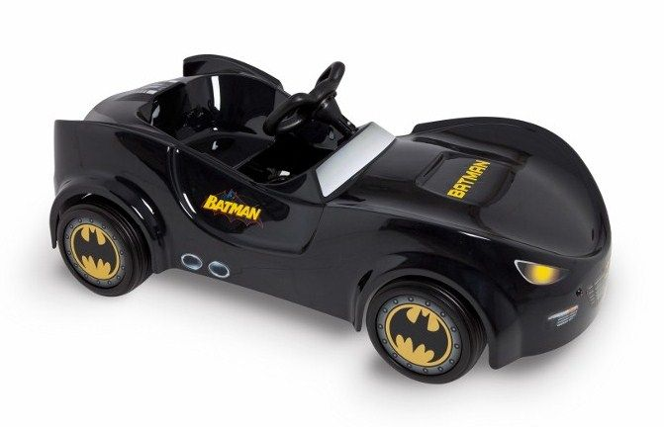
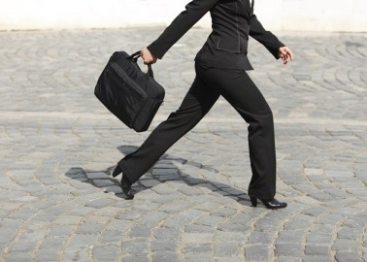
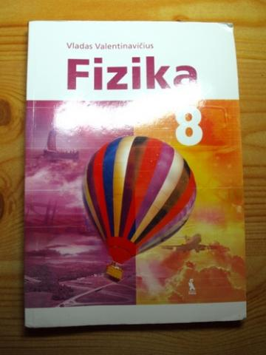
Trinties nauda.
Jei nebūtų trinties tarp padangų ir kelio
paviršiaus, automobilis nepajudėtų iš
vietos.
Dėl trinties mes neslystame eidami.
Dėl trinties ant žemės laikosi vietoje
daiktai.
Jei nebūtų trinties, keliai, grindys, visi
paviršiai būtų slidūs. Įprastas judėjimas
būtų neįmanomas.
Daiktų nebūtų galima išlaikyti ar pakelti
nuo žemės.

Slide 11
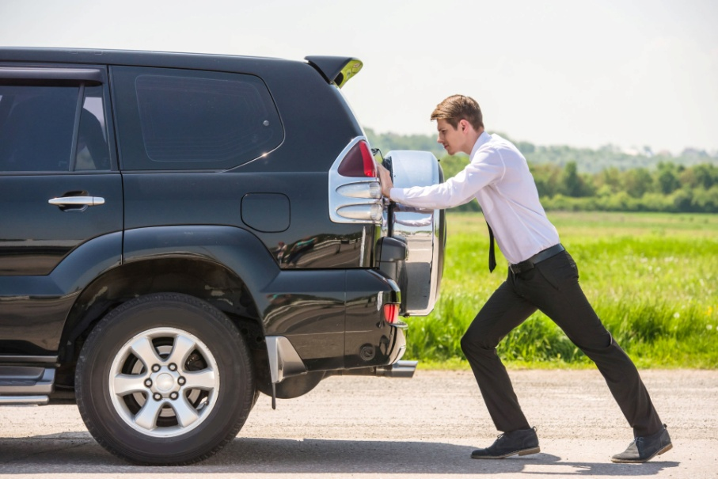
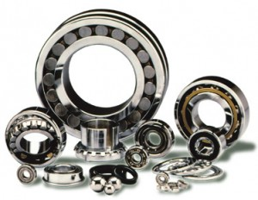
Trinties žala.
Bandydami pastumti sunkią dėžę grindimis,
patiriame trintį tarp grindų ir dėžės.
Trinčiai nugalėti reikia papildomos energijos.
Visų mašinų judančios detalės taip pat trinasi
viena į kitą. Dėl to prarandama tam tikra
energijos dalis, nes dėl trinties įšyla kūnai,
sudyla detalės.

Slide 12
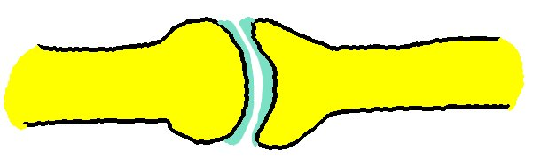
Tai įdomu
Žmonių ir stuburinių gyvūnų sąnariai yra tose vietose, kur susijungia du kaulai. Sąnariai suteikia griaučiams lankstumo. Be jų būtų neįmanoma judėti. Sąnariai sudaryti taip, kad tarp dviejų kaulų būtų kuo mažesnė trintis. Kaulų galus dengia labai lygi medžiaga, vadinama kremzle. Tarp dviejų kaulų yra ertmė, pilna sąnario skysčio. Sąnariai, kaip ir judančios mašinų dalys, susidėvi. Sąnariai ištinsta, pasidaro skausmingi, mažiau lankstūs. Dabar jau įmanoma labai pažeistus sąnarius pakeisti dirbtiniais. Jie gaminami iš plastikų arba metalo.

Slide 13
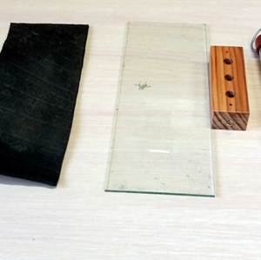
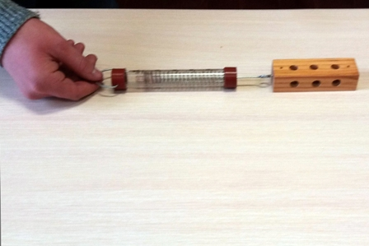
TYRIMAS I
Trinties jėgos priklausomybė nuo besiliečiančių kūnų.
Ftr=0,2N

Slide 14
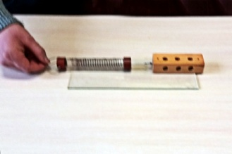
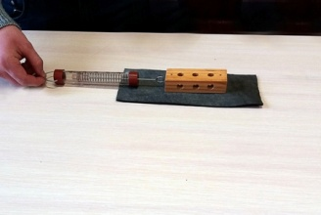
Ftr=0,3N
Ftr=0,4N

Slide 15
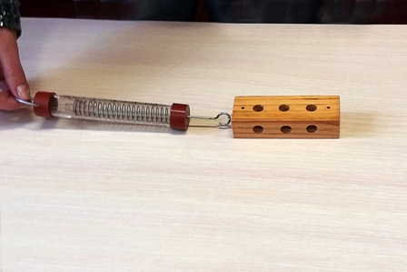
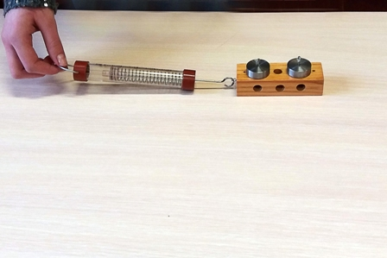
TYRIMAS II
Trinties jėgos priklausomybė nuo spaudžiamos jėgos.
Ftr=0,2N
Ftr=0,3N

Slide 16
IŠVADOS :
I TYRIMO
Juo šiurkštesni paviršiai, juo didesnė trinties jėga.
II TYRIMO
Juo sunkesnis daiktas ar didesne jėga jis spaudžiamas prie kito kūno, juo didesnė trinties jėga.

Slide 17
Testas
1.Kokios rūšies trintis pasireiškia čiuožiant pačiūžomis?
A. Slydimo; B. Rimties; C. Riedėjimo .D. Teisingo atsakymo nėra;
2. Kuri trinties jėga didesnė - slydimo ar riedėjimo? Kitos sąlygos vienodos.
A. Slydimo trintis didesnė už riedėjimo trintį.
B. Riedėjimo trintis didesnė už slydimo trintį.
C. Slydimo trintis lygi riedėjimo trinčiai.
D. Teisingo atsakymo nėra.

Slide 18
3.Kam tiesiogiai proporcinga rimties trinties jėga:
A. Visuomet pastovus dydis; B. Vidinei jėgai;
C. Sunkio jėgai. D.Teisingo atsakymo nėra.
4.Trinties jėga atsiranda:
A.Tik tarp kietųjų kūnų ; B. Tik tarp dujų ;
C.Tik tarp skysčių; D.Tarp visų.
5. Koks yra trinties jėgos matavimo prietaisas ?
A. manometras; B. barometras ; C. Multimetras ;
D. dinamometras
6.Trinties jėga nukreipta :
A.Judėjimo kryptimi; B.Nukreipta žemyn;
C.Priešinga judėjimui ; D.Statmena kryptimi.

Slide 19
7.Guoliai reikalingi ,kad:
A.Sumažinti trintį; B. Padidinti trintį;
C.Išlyginti trintį; D.Teisingo atsakymo nėra
8.Trinties jėgos atsiradimo priežastis:
A.Kūnų judėjimo greitis; B.Kūnų svoris ;
C.Medžiagų lietimosi paviršių nelygumai;
D.Žemės trauka.
9.Rimties trinties jėga- tai jėga, kuri
A.Trukdo kūnui pajudėti iš vietos;
B.Veikia slystanti kūną; C.Veikia riedanti kūną;
D. D.Teisingo atsakymo nėra
10.Trintie koeficientas priklauso:
A.Nuo kūnų svorio; B.Nuo besiliečiančių kūnų medžiagos ;
C.Nuo greičio; D.Nuo ploto.

Slide 20
Atsakymai
1.A
2.A
3.C
4.D
5.D
6.C
7.A
8.C
9.A
10.B

Slide 21
Šaltiniai
V. Valentinavičius – Fizika. Vadovėlis VIII klasei.
http://gamta5-6.mkp.emokykla.lt/lt/mo/zinynas/trinties_jega/
Fizikos vadovėlis 8 kl. ,,Spektras“
http://mkp.emokykla.lt/gamta7-8/lt
Mokinio žinynas 5-12kl.
http://lt.wikipedia.org/wiki/Trinties_j%C4%97ga

